Slide 1
成果発表
IE3A 市島 功大
Notes:
成果発表を始めます。よろしくお願いします。

Slide 2
学習するトピック
RSC (React Server Components)
Suspense
Pre-rendering
Partial Prerendering
Server Actions
Next独自のキャッシュ
Notes:
僕の研究テーマはAppRouterのレンダリングだったんですが、成果発表では中間発表で行ったSCの続きを発表します。

Slide 3
学習の方針
実装面でのSC・CCをどのように構築すべきか学ぶ
発表の進め方について
1.SCとCCの選び方
2.Server Actions
3.Suspense
4.Partial Prerendering
Notes:
前回、SCのレンダリングってどんな感じなのかという話をしましたが、今回は、実装の観点からSC と CC をどのように構築すべきかについて学びました。
加えて、学習しておきたかったServer ActionsとSuspense、PPRについても説明します。

Slide 4
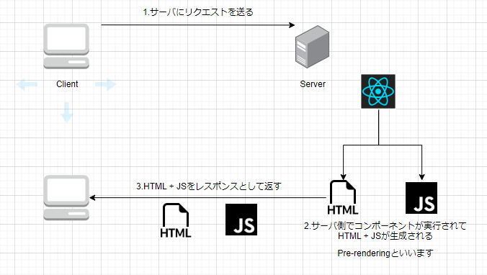
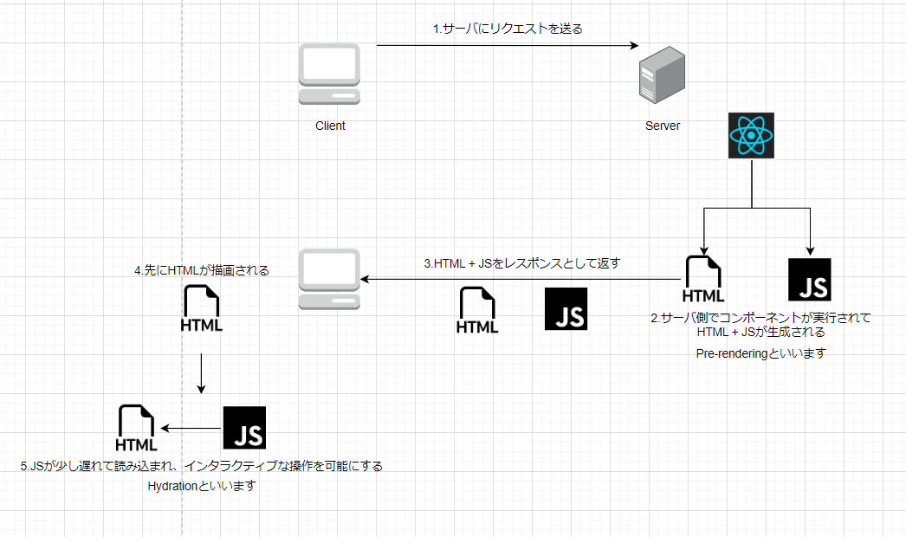
おさらい:SC・CC(Client Component)の違い
・SC:Hydrationが実行されないコンポーネント
・CC:従来のHydrationが実行されるコンポーネント
Notes:
おさらいなんですが、SCはhydrationされないコンポーネントで、CCはhydrationされるコンポーネントでした。
それらの違いは、hydrationが実行されるかされないかでした。

Slide 5
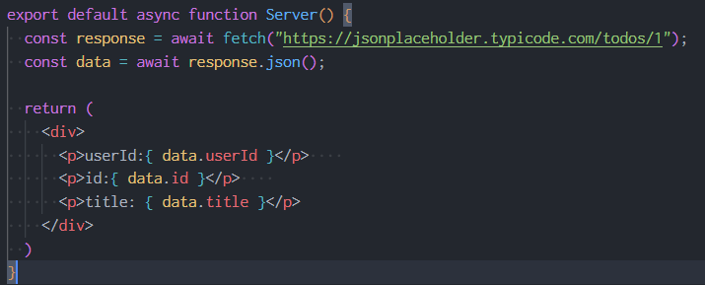
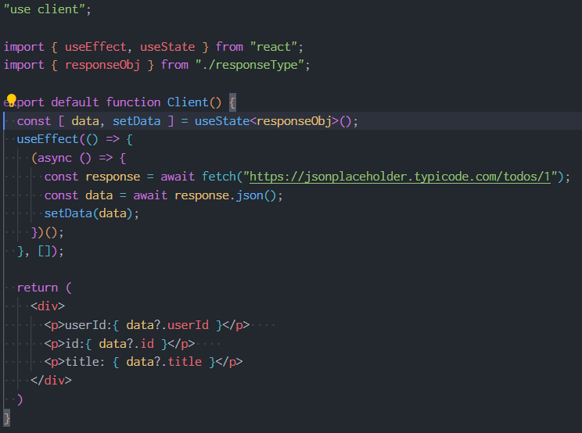
SC・CCを選ぶ時のスタンス
・パフォーマンス面・書きやすさからSCを基本的に使う
基本SCで、必要な部分だけCCにするのが一般的
Notes:
SC・CCのどちらを使うべきかという話ですが、
結論から言うと、一般的にSCでいいならSCにする、基本SCを使って、Hydrationが必要な部分だけCCにするという感覚です。
SCとCCを書きやすさという側面で比較すると、データフェッチが挙げられると思います。
実際に同じ内容を描画されるようにデータフェッチを行うコンポーネントのコード例を載せてます。
左側がSCで、右側がCCです。
単純にSCの方がCCよりも少ないコード量で実装出来ることを抑えて頂けると嬉しいです。

Slide 6
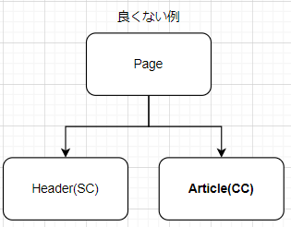
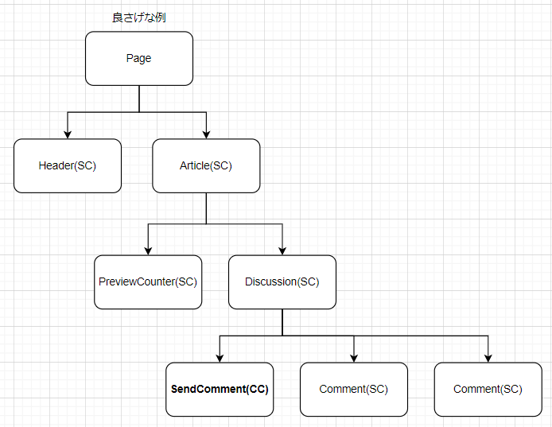
必要な部分だけCCにするってどういう感覚？
・前提:Hydrationが必要な部分だけをCCにしてください
・感覚:コンポーネントツリーの端に寄せていくような感覚
Notes:
次に必要な部分だけCCにするというのがどういう感覚なのかという話なんですが、これは単純にHydrationが必要そうなコンポーネントを全部CCにすれば良いということです。
ただ、そうするとイベントハンドラ使うので、左のコンポーネントツリーのようにページのほぼ全てCC良い、という感覚になると思うんですが、それはあまり好ましくないと思います。
ブログサイトにある記事1ページのコンポーネントツリーを考えてみた時に、記事の中には本文の他に、PVをカウントして出力するコンポーネントとコメントを出力するコンポーネント、コメントを送信するコンポーネントがあるとします。
ここでHydrationが必要なのはどのコンポーネントかというと、コメントを送信するSendCommentコンポーネントです。
なので、SendCommentコンポーネントだけCCにすれば良いという感覚です。
まとめると、Hydarationが必要なコンポーネントと必要でないコンポーネントを分割して、必要なコンポーネントだけCCにするということです。

Slide 7
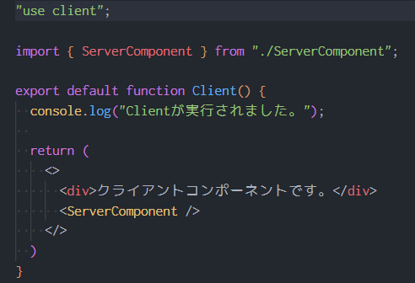
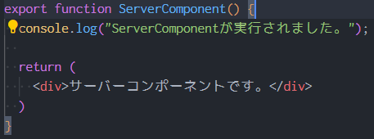
補足:CCの中でSC呼ぶとどうなるの？
・Q:調べているとCCからSCを呼び出せないと書いてあるが、本当か？
・A:呼び出せない訳ではないが、呼び出したSCはCCになります。
Notes:
調べていると、CCの中でSCが呼び出せないという記述を良く見るので補足しておくんですが、結論から言うと呼び出せない訳ではないが、呼び出したSCはCCになります。
Client側でのログにインポートされたサーバコンポーネントのログが出力されていることから確認できます。

Slide 8
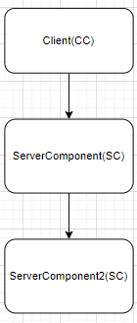

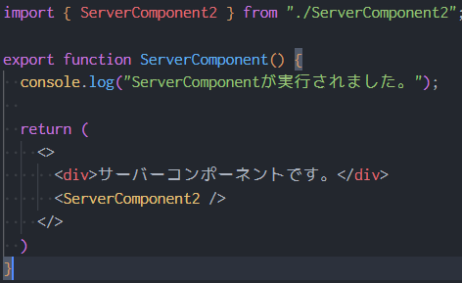
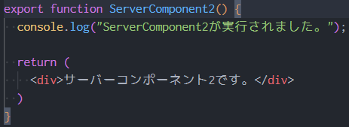
補足:CCの中で呼んだSCの中でSCを呼ぶとどうなるの？
・A:コンポーネントツリーで一番子になるSCもCCになります。
Notes:
次に、CCの中で呼んだSCの中でSCを呼ぶ場合について考えます。
この場合についても一番子要素になるSCがCCになります。

Slide 9
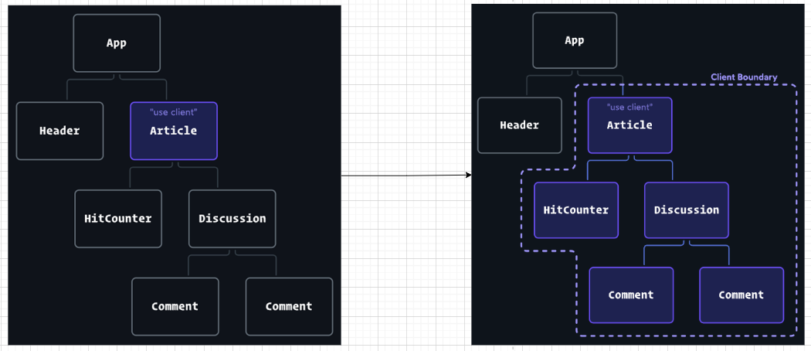
補足:何故SCから呼んだSCがCCになるのか？
・A:CCの中で呼ばれたコンポーネントは全てCCになるからです。
Notes:
補足の最終説明として、SCから呼ばれた別のSCが何故CCになるのかという話(これは左の図で言うとDiscussionとCommentの関係)なんですが、結論CCの中で呼ばれたコンポーネント(左の図で言うとHitCounterや、Discussion)はそのコンポーネントのみならず、そのコンポーネントから見た子コンポーネントや孫コンポーネント等もCCになります。
補足の話は少し難しいかも知れませんが、コンポーネントツリーから見てCCの中で一番親コンポーネントの物(左の図で言うArticle)が、SCとCCの境界になっているという理解が正しいです。

Slide 10
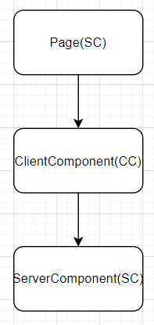
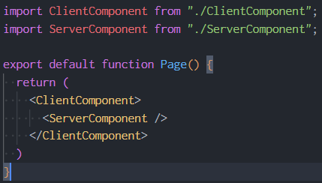
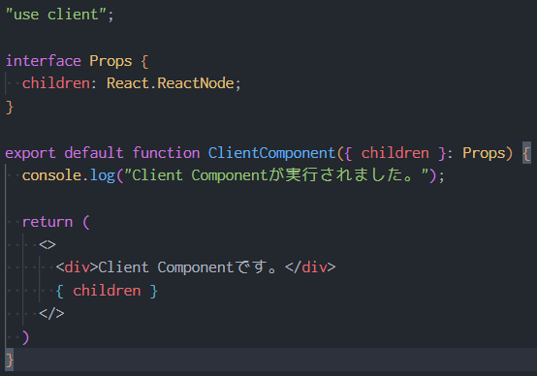
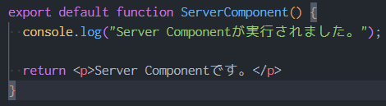
CCから呼び出されたSCをSCと使えるようにする
・A:CCの中で呼び出さず、childrenとしてSCを渡す
Notes:
補足で、CCから呼び出されたSCはCCとして振る舞うという説明をしたのですが、基本的に最初の説明の通り、SCに寄せられるなら寄せられるだけだけ寄せた方が良いです。
どうやって寄せていくのかというと、CCの中でSCを呼ばずに、CCの中でchildrenとしてSCを渡します。 そうすると、コンポーネントツリーとしてCCの子や孫として存在するSCでも、SCとして振る舞います。
なので、コンポーネントの分け方のベストプラクティスとしては、CCを出来るだけコンポーネントツリーの端に寄せながら、その中でSCを呼ぶ場合はchildrenで渡す。 という事になります。

Slide 11
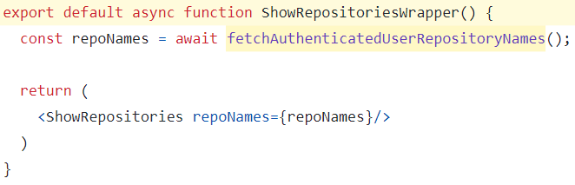
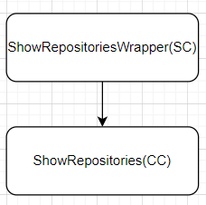
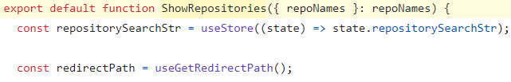
実装上気づいた話:CCの中でデータフェッチを行いたい場合
・A:CCをデータフェッチのみを行うSCで囲みました。 ベストプラクティスは分かりません
Notes:
このスライドは実装上気づいた話です。 本来ShowRepositoriesコンポーネントでデータフェッチして描画したかったんですが、そのコンポーネントには検索バーのコンポーネントが含まれており、検索バーの入力内容によって、描画内容を変更する必要がありました。つまりこのコンポーネント自体はCCだけれど、その中でデータフェッチを行いたいということになります。 データフェッチを行いたかったのですが、useEffectやSWR使うのは、Nextらしくなかったので、CC内でのデータフェッチを行わずに、CCをSCで囲んで、囲んだSC内でデータフェッチを行って、CCにPropsとして渡すという手法を取りました。 これが、ベストプラクティスかどうかは分からないんですが、綺麗にかけた感があったので、割と良い線いってるのかなとは思いました。

Slide 12
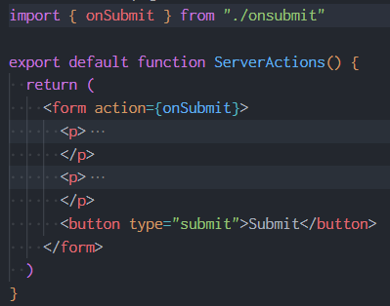
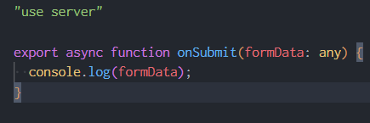
Server Actionsについて
・境界を意識せずにエンドポイントへのPOST送信をシームレス に行う機能
Notes:
二つ目の話は、Server Actionsについての話です。
Server Actions自体は、スライドに記載している通り、フロントエンドからバックエンドへのPOST送信を本来存在する境界を意識することなくシームレスに行う機能のことです。

Slide 13
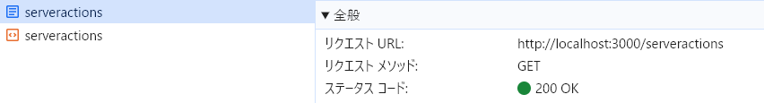
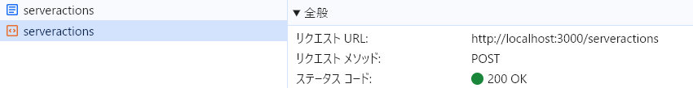
Server Actionsの実態について
・formの存在するpage.tsxのURLにPOST送信を受け取るエンド ポイントを生やします。
・JSが無効化されている環境下でも正常に動作するので、 SC上でも動作します。
Notes:
実態としては、formの存在するpage.tsxのURLにPOST送信を受け取るエンドポイントがそのまま生えるという形になります。
なので、Route Handlerとの共存ができません。
動作という側面では、Server Actionsは、JSを使った送信じゃないので、JSが無効化されている環境下でも正常に動作します。 なのでSC上でも動作します。 使いどころとしては、SC上からpost送信したい場合に便利だと思います。

Slide 14

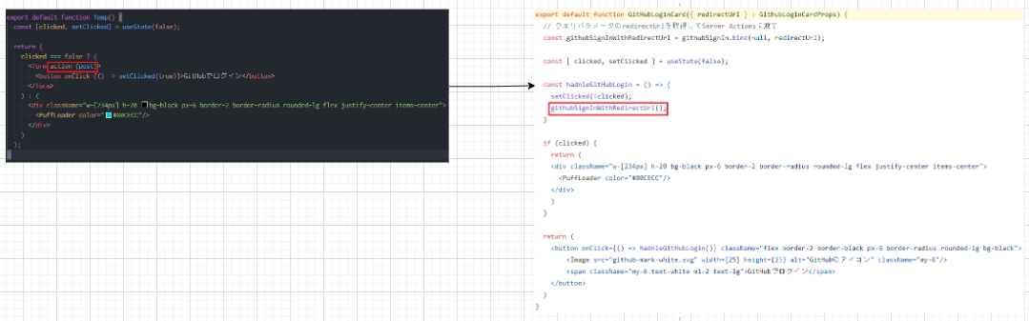
実装上気づいた話:Server Actionsの発火がonClickに吸われる
・formのactionに渡さずに、onClickのcallback関数内でServer Actionsで定義した関数を実行して解決しました。
Notes:
Server Actionsの実装上気づいた話として、成果物の中にログイン機能が存在します。クリック時にreact-spinnerを用いてローディングスピナーを実装して、ログイン処理自体はServer Actionsを通したサーバ側で行うというコードを書いたところ、クリックハンドラーは発火してローディングスピナーが描画されるが、フェッチが行われないのでサーバ側でのログイン処理が実行されないという状況に陥りました。 そのため、formのactionに渡さずに、クリックハンドラーのcallback関数内でServer Actionsの関数を実行することで、解決しました。 このように、Server Actionsとして定義した関数はformのactionに渡すだけでなく、普通に関数呼び出しとして使用することもできます。

Slide 15
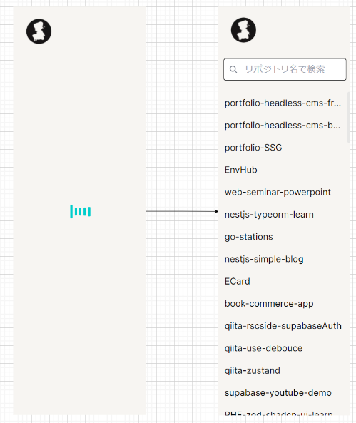
Suspenseについて
・SSR時などの時間のかかるフェッチ処理の際に、フェッチが完 了する前に描画されるコンポーネントを指定出来る機能
・ローディングスピナー・ローディングスケルトンの実装によく 使われます。
Notes:
3つ目は、Suspenseの話です。 Suspense自体は、スライドに記載している通り、コンポーネントの描画に必要なデータをフェッチをしているタイミングで、別のコンポーネントを描画するという機能です。
その性質上、ローディングスピナーやローディングスケルトンの実装によく使われます。

Slide 16

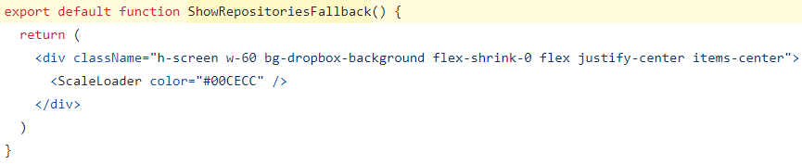
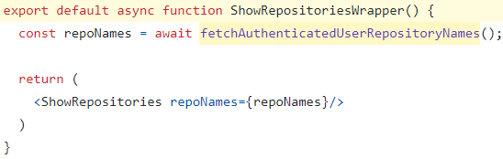
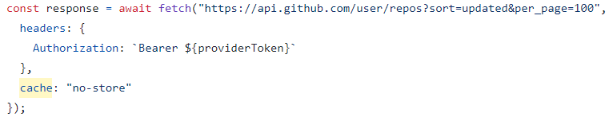
Suspenseの使い方
・レンダリングに時間がかかるコンポーネントをSuspenseコン ポーネントで囲んで、fallback propsに代わりに描画する コンポーネントを渡します。
Notes:
Suspenseの使い方についてなんですが、SSR時に時間のかかるコンポーネントをSuspenseコンポーネントで囲みます。 そして、Suspenseコンポーネントのfallback propsにレンダリングされるまでに描画しておくコンポーネントを渡します。
そうすると、Suspenseコンポーネントのchildrenとして渡されるコンポーネントの描画(左上のShowRepositoriesWrapper)が完了するまでの間は、fallback propsに渡されたコンポーネントが描画されるという流れになります。

Slide 17
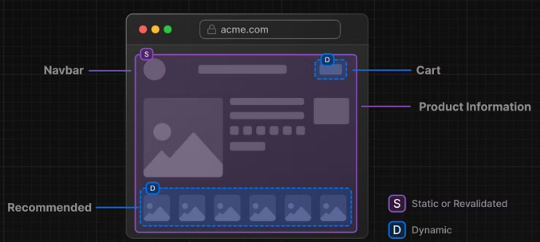
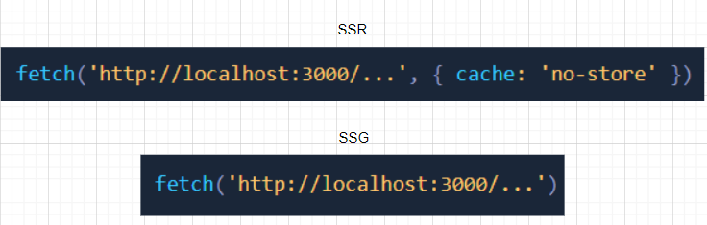
Partial Prerenderingについて
・元々ページ単位で選択していたSSR・SSGをコンポーネント 単位で選択できるようになった機能
まだベータの機能なので紹介に留めます。
Notes:
最後にPPRの話です。 現在はまだベータなので、リリース版には反映されていないのですが、機能としてかなりアツいと思っているので紹介します。
現在はまだSSRやSSG等のサーバ側実行をどのタイミングで行うのかというPre-renderingの部分については、ページ単位で読み込まれているコンポーネントの中のいずれかのfetch APIでcacheオプションに何が渡されているかに依存します。
それが、PPRからはコンポーネント単位でSSRやSSGを選択出来るようになります。 要するに、PPRによってもっと細かい粒度でPre-renderingのやり方を選択出来るようになったということです。

Slide 18
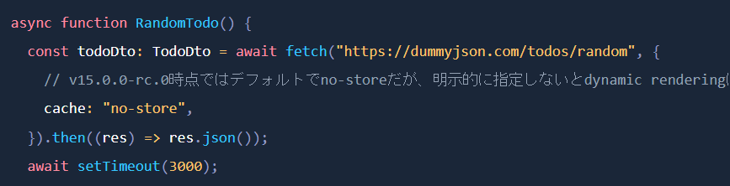

Partial Prerenderingの書き方
・少しのSSR部分に引っ張られてSSG部分が多くても、ページ 全体がSSRされることを解消する機能であり、SSR部分の切り 離しを行うので Suspense を使います。
Notes:
PPRはそもそもSSGできるコンポーネントが多くても、SSR部分に引っ張られて、ページ全体がSSRされることを解消する機能なので、書き手としては、SSRされるコンポーネントを切り離すという感覚です。
これはSuspenseを使ったローディングスケルトンの実装と感覚が同じなので、PPRでもSuspenseコンポーネントを使って実装します。

Slide 19
まとめ
・SCとCCの使い分け -> 基本SCに寄せた方が良いです
・Server Actions -> 境界を意識せずにPOST送信できる機能
・Suspense -> 簡単にローディングスピナーが実装できる機能
・Partial Prerendering -> 細かい粒度でPre-renderingされる時 の実行タイミングを決められる機能
Notes:
まとめると、こんな感じになります。ご清聴ありがとうございました。

